Slide 1
자료구조 (Data Structure)
Programming Assignment 2
서강대학교 컴퓨터공학과

Slide 2
HW2
문제 1:
강의 자료의 pmatch() 함수는 KMP algorithm을 사용하여 주어진 string내에 pattern이 존재하는지를 찾아주는 함수이다.
만약 string에서 pattern이 발견되면, pmatch()는 가장 처음 pattern과 string이 matching되는 부분의 starting index를 return한다.
pmatch()를 수정하여, string과 pattern이 matching되는 모든 부분의 starting indices를 출력하는 함수 pmatch_all()을 작성하라.

Slide 3
HW2
문제 1:
예제
입력 | 출력
bbbbbabbbbbc bbb | 0 1 2 6 7 8
bbbbbabbbbbc aa

Slide 4
HW2
문제 1:
입력:
첫 번째 줄-string 두 번째 줄-pattern
각 입력의 길이는 최소 1글자, 최대 30글자
(그 외의 경우는 들어오지 않음)
출력:
matching되는 모든 부분의 starting index를 한 줄에 하나씩 출력
matching되는 부분이 없을 경우 아무 것도 출력하지 않음

Slide 5
HW2
문제 1:
제약 조건:
모든 입출력은 stdin, stdout 사용
전역 변수 사용 불가
정적 할당 가능

Slide 6
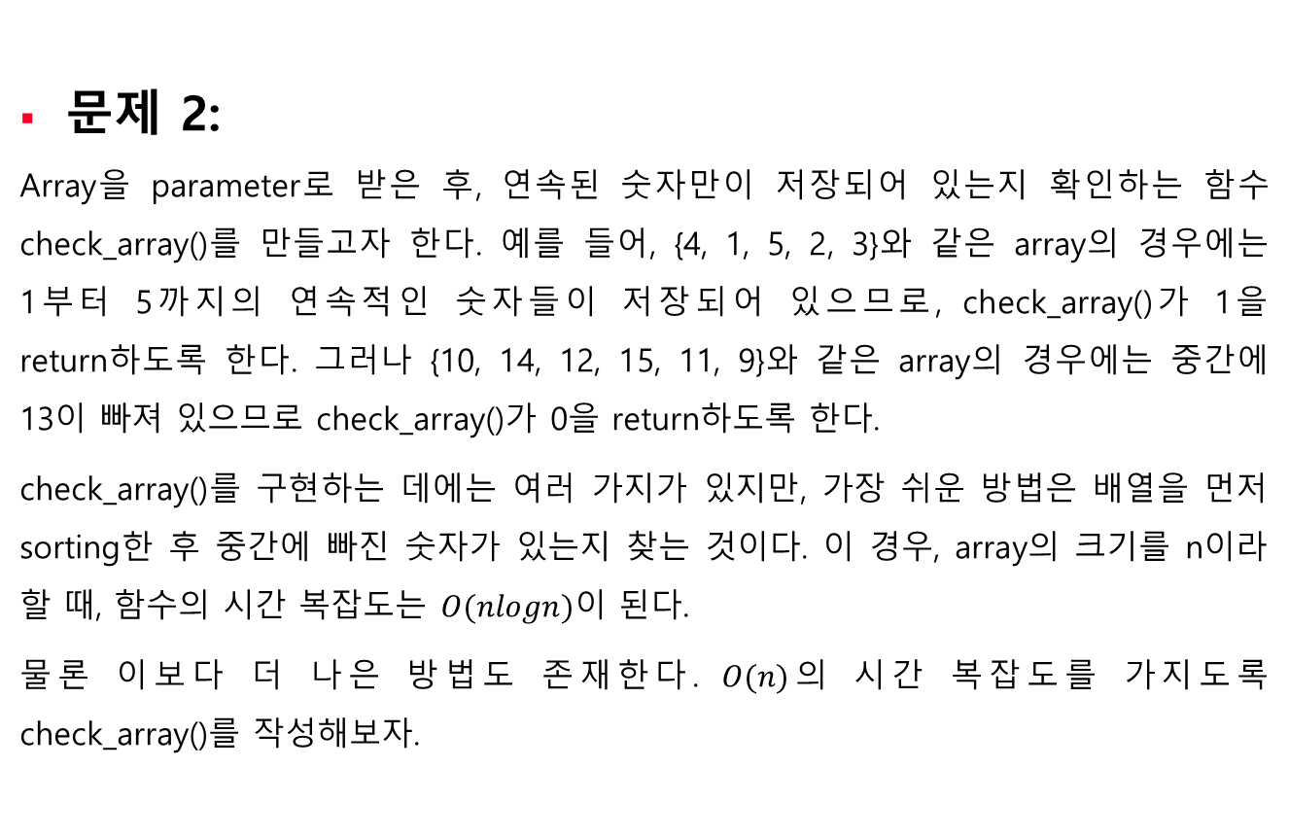
HW2
문제 2:
Array을 parameter로 받은 후, 연속된 숫자만이 저장되어 있는지 확인하는 함수 check_array()를 만들고자 한다. 예를 들어, {4, 1, 5, 2, 3}와 같은 array의 경우에는 1부터 5까지의 연속적인 숫자들이 저장되어 있으므로, check_array()가 1을 return하도록 한다. 그러나 {10, 14, 12, 15, 11, 9}와 같은 array의 경우에는 중간에 13이 빠져 있으므로 check_array()가 0을 return하도록 한다.
check_array()를 구현하는 데에는 여러 가지가 있지만, 가장 쉬운 방법은 배열을 먼저 sorting한 후 중간에 빠진 숫자가 있는지 찾는 것이다. 이 경우, array의 크기를 n이라 할 때, 함수의 시간 복잡도는 $O(nlogn)$이 된다.
물론 이보다 더 나은 방법도 존재한다. $O(n)$의 시간 복잡도를 가지도록 check_array()를 작성해보자.

Slide 7
HW2
문제 2:
예제
입력 | 출력
5 4 1 5 2 3 | 1
6 10 14 12 15 11 9 | 0
1 1 | 1
4 2 2 3 1 | 0

Slide 8
HW2
문제 2:
입력:
첫 번째 줄-원소의 개수 n 두 번째 줄-n개의 원소
n과 각각의 원소의 크기는 1 이상 100 이하
출력:
배열이 연속된 숫자로만 이루어져 있을 경우 1, 아니면 0

Slide 9

HW2
문제 2:
제약 조건:
모든 입출력은 stdin, stdout 사용
전역 변수 사용 불가
정적 할당 사용 불가
완성된 함수의 시간 복잡도는 $O(n)$이어야 함.

Slide 10
HW2
문제 3:
자료구조 수강생 명단을 array를 사용하여 관리하고자 한다. student.txt에서 수강생 명단을 읽어온 후, array에 저장하고, lexical order에 따라 sorting하는 C 프로그램을 작성하라.

Slide 11
HW2
문제 3:
예제
입력 (student.txt) | 출력
6 Kim Minsu Kim Minju Choi Hojeong Cho Yujin Lee Minsu Choi Minjeong | Cho Yujin Choi Hojeong Choi Minjeong Kim Minju Kim Minsu Lee Minsu

Slide 12
HW2
문제 3:
입력 (student.txt):
첫 줄에 학생의 수
다음 줄부터 한 줄에 하나씩 학생들의 이름
출력:
Sorting된 학생들의 이름 (한 줄에 하나씩)

Slide 13
HW2
문제 3:
제약 조건:
File input, stdout 사용
전역 변수 사용 불가
정적 할당 사용 불가
string.h 사용 불가
sorting 함수 직접 구현할 것
Lexical order에 따라 정렬 (성으로 비교한 후, 성이 같을 경우 이름으로 비교)

Slide 14
제출 방법
소스코드
이름: HW2_학번_문제번호.c or .cpp
ex) HW2_20220000_1.c
컴파일 에러가 발생할 경우 0점 처리
무한 루프/세그멘테이션 오류는 해당 testcase 0점 처리
입출력 양식이 틀릴 경우 감점

Slide 15
제출 방법
보고서
이름: Document.pdf
반드시 pdf 파일로 변환 후 제출
보고서의 hard copy를 제출할 것
10/03 10:00부터 10/14 21:00까지 AS914 앞에
제출함이 있을 예정임
Hard copy를 제출하지 않을 경우 보고서 0점 처리

Slide 16
제출 방법
압축 파일
이름: HW2_학번.zip
ex) HW2_20220000.zip
압축을 풀면 아래의 파일들이 있어야 함:
HW2_학번_1.c / HW2_학번_2.c / HW2_학번_3.c
Document.pdf
제출 형식이 틀릴 경우 과제 점수의 30% 감점

Slide 17
제출 방법
10/14 24:00까지 (메일 도착 시간 기준) datastructure2202@gmail.com으로
압축파일(HW2_학번.zip) 제출
메일 제목: HW2_학번_이름
10/14 21:00까지 AS914 앞 제출함에 보고서 hard copy 제출
과제 채점은 MSVC Compiler 기준
Microsoft Visual Studio 2022 Community 환경에서 실행 예정
Late 받지 않음
Copy 검사

Slide 18
제출시 유의 사항
과제는 반드시 C or C++ 로 작성.
과제 마감 시까지 최대 3회 재 제출 가능.
가장 최근에 도착한 제출본으로 성적 처리함.
신중하게 재 제출 할 것.
과제를 교우들과 논의 할 수는 있으나 반드시 독자적으로 하여 제출할 것.
카피를 허용한 자와 카피를 한 자 모두 1회 적발 시 과제 0점 처리,
2회 적발시 F학점
프로그램이 일정시간 안에 답을 출력 안하는 경우 틀린 출력이라고 간주함.
(무한 루프, 시간 복잡도 문제 등으로 인해 답 출력에 비정상적으로 시간이 오래 걸리는 경우)

